Slide 1
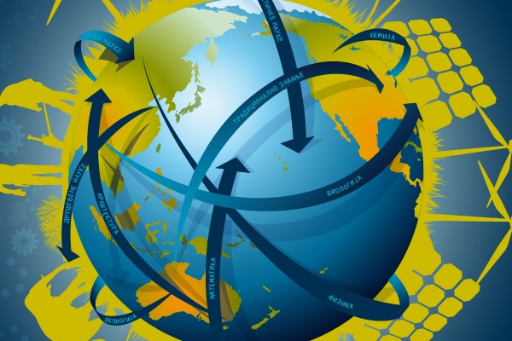
По страницам научных и научно-популярных журналов

Slide 3
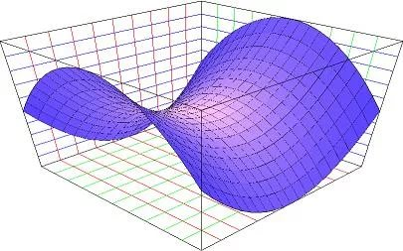
«В последнее десятилетие в процессе создания новых лекарственных препаратов возрастает роль методов компьютерного молекулярного моделирования, позволяющих значительно сократить сроки разработки лекарств и существенно уменьшить финансовые расходы». Ю. Корноушенко, А. Тузиков, М. Кисель, А. Андрианов «Методы компьютерного моделирования для разработки новых лекарственных препаратов против ВИЧ- 1» «Наука и инновации» № 1, 2017

Slide 4
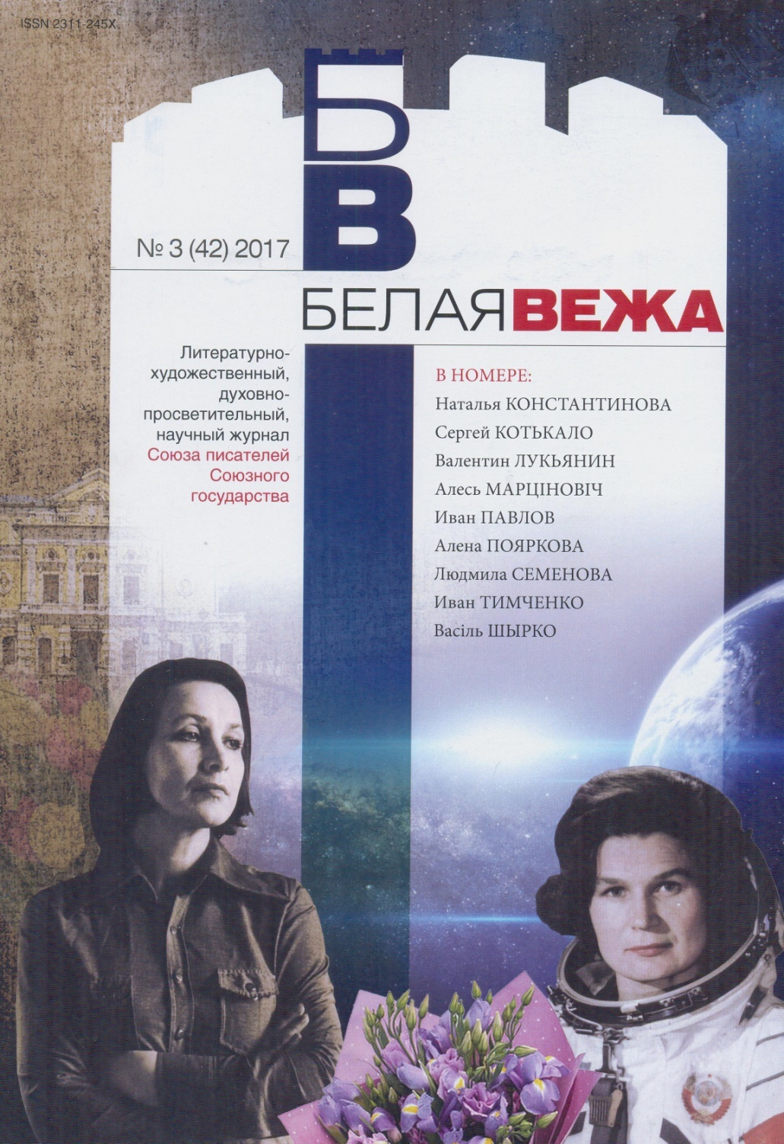

Slide 5
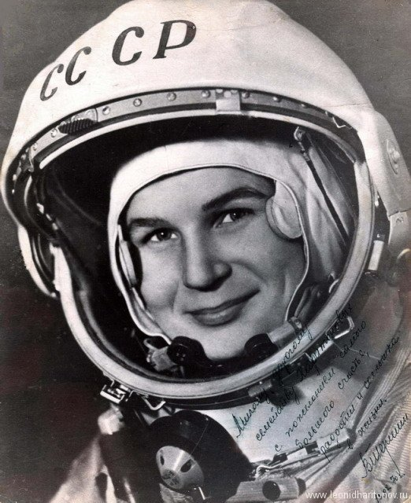
«Валентина Владимировна Терешкова является первой женщиной-космонавтом Земли. Она почетный гражданин города Витебска и еще более двадцати городов во многих странах мира. Валентина Владимировна не только первая «Чайка» планеты Земля, но и единственная женщина, слетавшая в космос в качестве командира космического корабля, хотя и в одиночку». Г. Лянькевич, В. Осипов «Звездная «Чайка» «Белая вежа» № 3, 2017

Slide 6
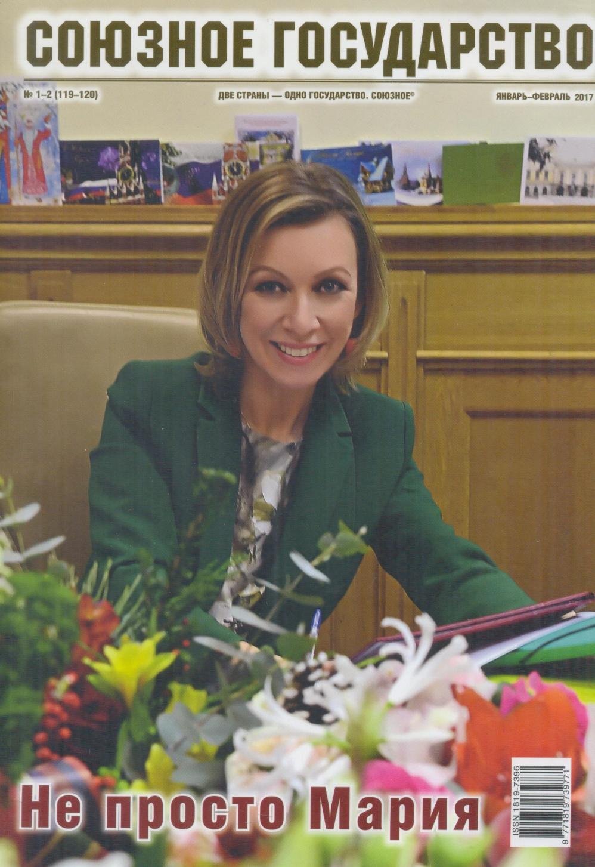

Slide 7
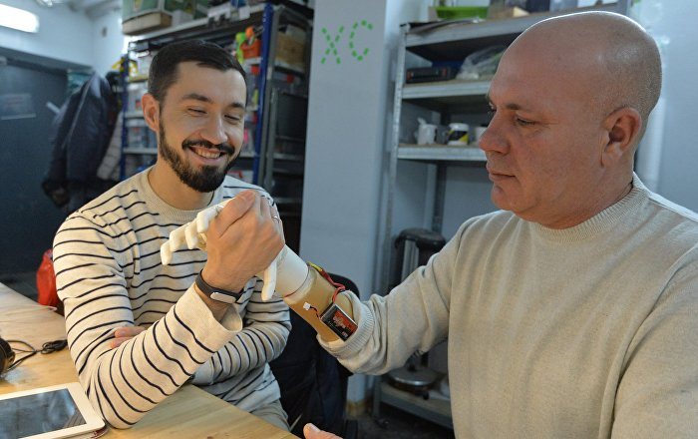
«Минский программист создал кибернетический протез для отца и выложил чертежи в Интернет, чтобы разработкой смогли воспользоваться все, кому это необходимо. Олег Гальцев вместе с друзьями создавал протез около двух лет». Мария Элешевич «Рука помощи» «Союзное государство» № 1-2, 2017

Slide 8
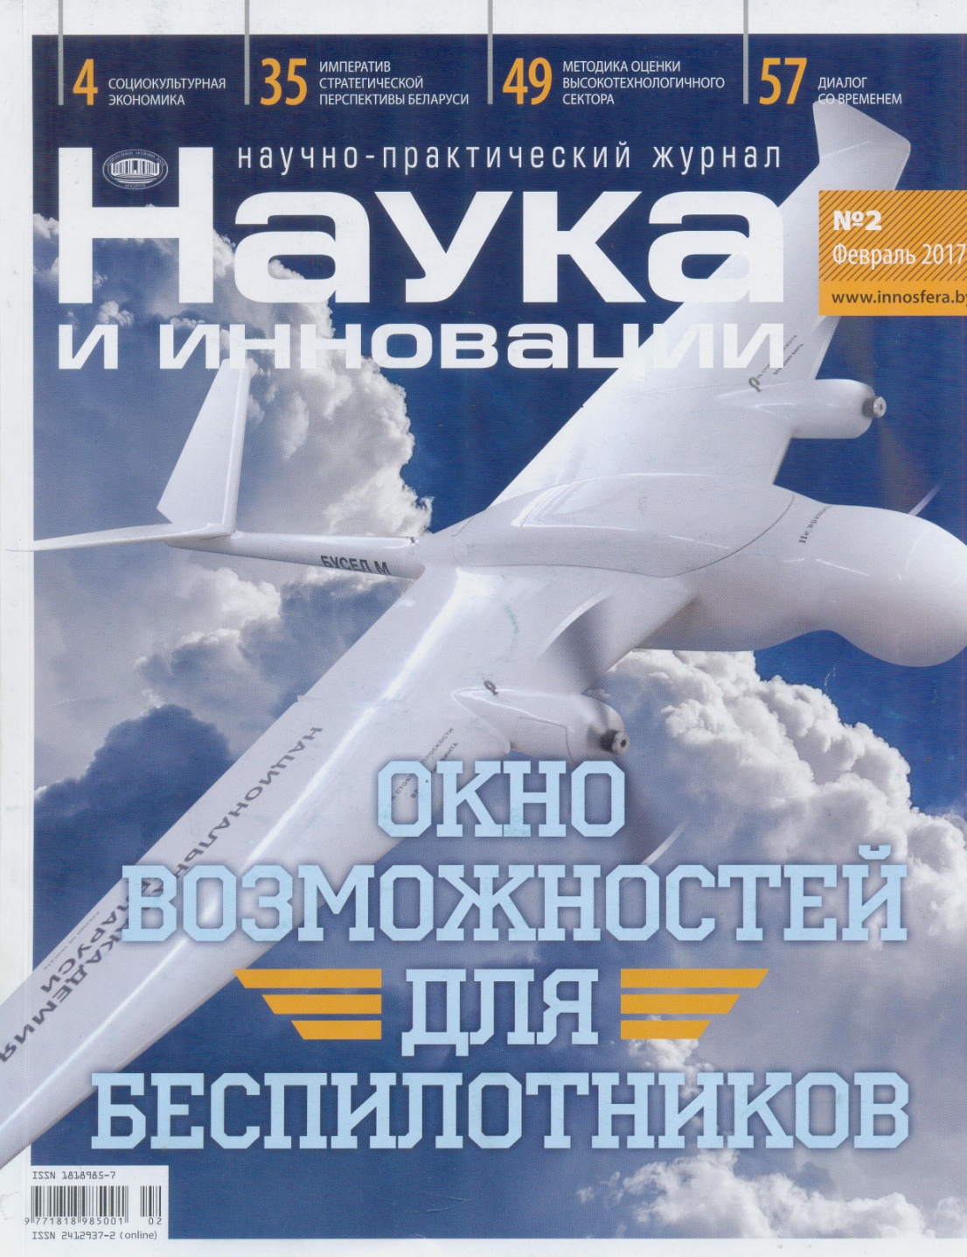

Slide 9
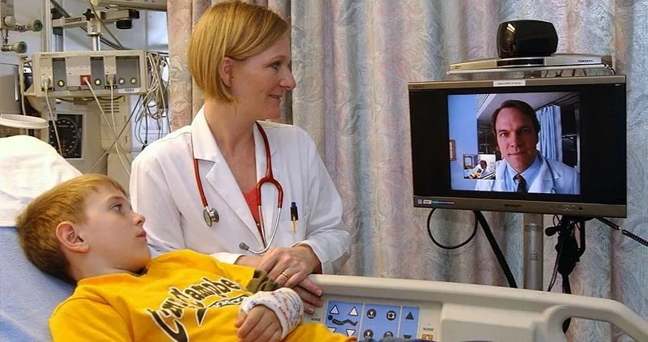
«Телемедицина – метод предоставления медицинских услуг населению, проживающему в труднодоступных и территориально удаленных от организаций здравоохранения регионах, реализуемый на основе разработки и повсеместного внедрения информационно-коммуникационных технологий». В. Жерносек, Т. Дюбкова, А. Почкайло «Телекоммуникационные технологии в педиатрии» «Наука и инновации» № 2, 2017

Slide 10
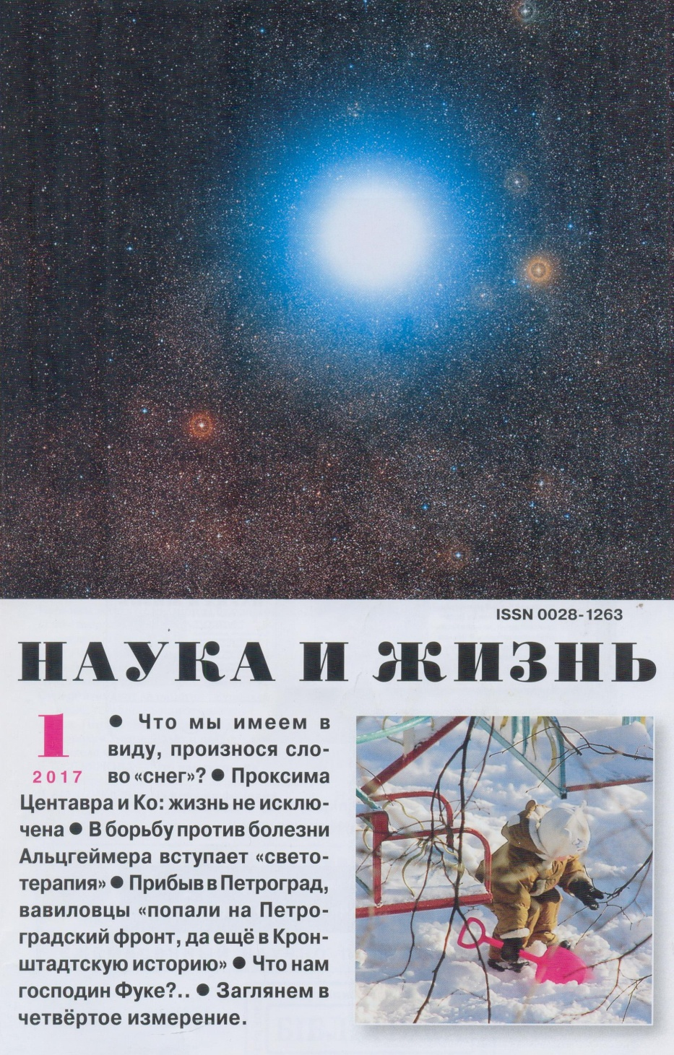

Slide 11
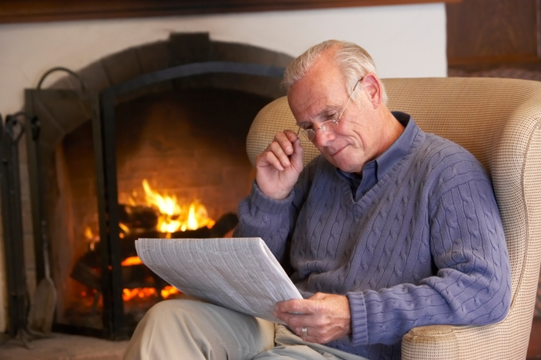
«Хотелось бы надеяться, что такой до странного простой способ борьбы с болезнью Альцгеймера, как светотерапия, действительно окажется эффективным и в клинических испытаниях. И конечно, еще остается выяснить, как светотерапия отражается на когнитивно-поведенческих симптомах болезни – то, что в первую очередь интересует как врачей, так и самих больных». Кирилл Стасевич «Мерцающая надежда: можно ли вылечить болезнь Альцгеймера с помощью света?» «Наука и жизнь № 1, 2017

Slide 13
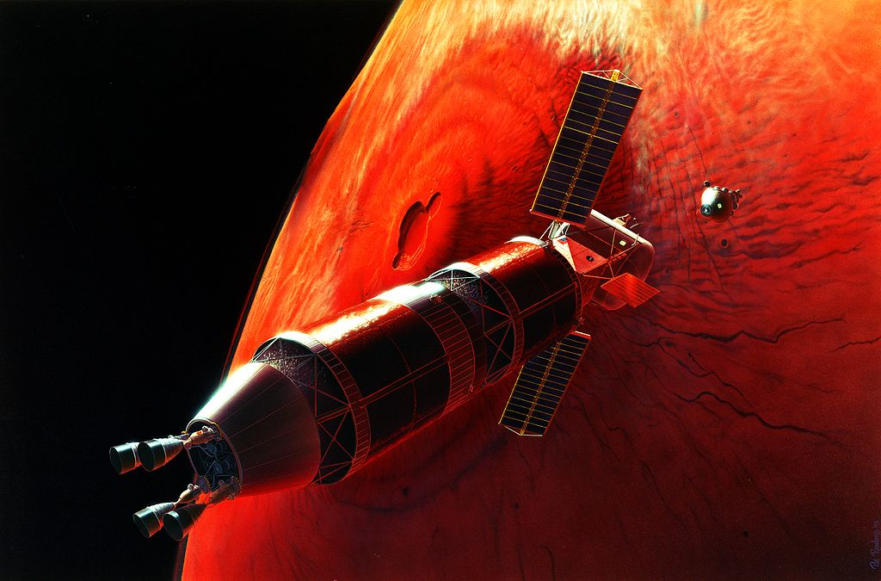
«Неудержимый мечтатель с миллиардным состоянием Илон Маск, следуя за мечтой – побывать на Марсе до своей смерти, - недавно представил концепцию полета на Красную планету. Проект межпланетной транспортной системы, предназначенной для колонизации Марса, был представлен на 67-м конгрессе Международной федерации астронавтики, прошедшем в мексиканской Гвадалахаре». Егор Бельский «Марс ближе, чем кажется» «Планета» № 1, 2017

Slide 14
Библиотека ГрГМУ, 2017

